Slide 1
Limit
Bachtiar Rizqi Fayudha (201735011)
Rizky Armnima (201735023)
Shinta Herawati (201735029)
Universitas Muria Kudus

Slide 2
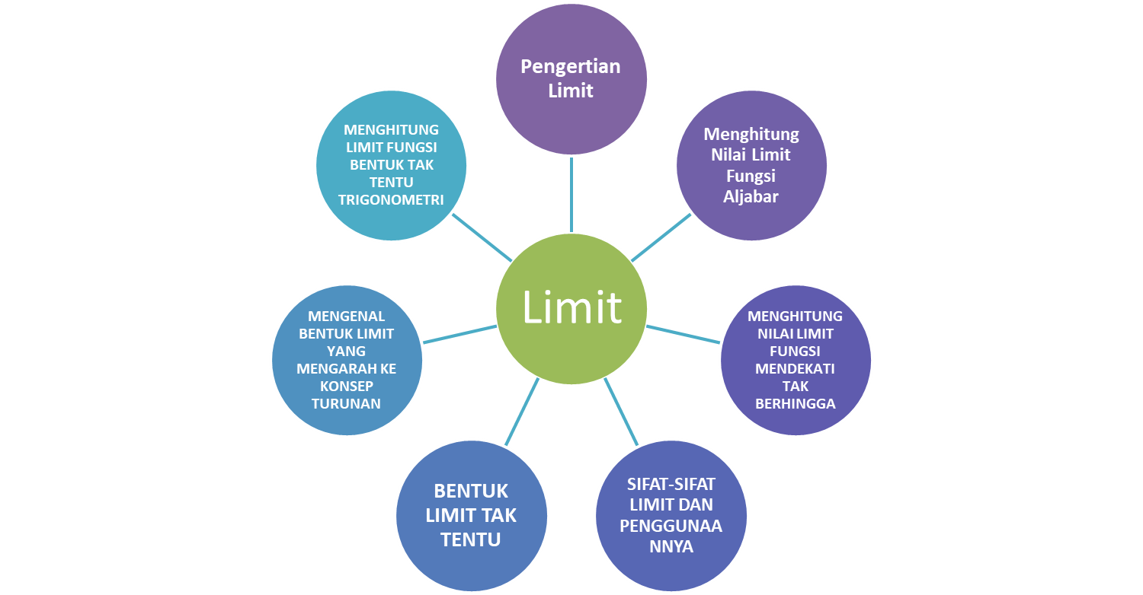
Limit

Slide 3
Pengertan Limit
Tentu kalian sering mendengar kalimat-kalimat berikut :
1. Kedua mobil yang sedang salip-menyalip itu hampir saja berserempetan.
2. Kurs dolar Amerika Serikat terhadap mata uang rupiah mendekati Rp10.0000,00.
3. Beberapa saat sebelum gempa bumi terjadi, rumah itu masih berdiri tegak.
Perhatikan kata-kata yang di cetak miring. Kata-kata itu memiliki makna “mendekati”. Coba perhatikan ketiga kasus di atas. Kasus pertama, berarti kedua mobil itu tidak berserempetan. Kasus kedua, berarti kurs dolar Amerika Serikat terhadap rupiah tidak (belum) mencapai Rp10.000,00. Kasus ketiga, berarti rumah itu sudah tidak berdiri tegar ketika gempa bumi terjadi. Penggunaan kata “mendekati” sejalandengan konsep limit. Nilai-nilai limit dalam matematika merupakan nilai-nilai pendekatan.
Pengertian Limit secara Intuitif
Untuk memahami pengertian limit secara intuitif, kalian dapat menganalisis ketiga kasus yang di sajikan di atas.

Slide 4
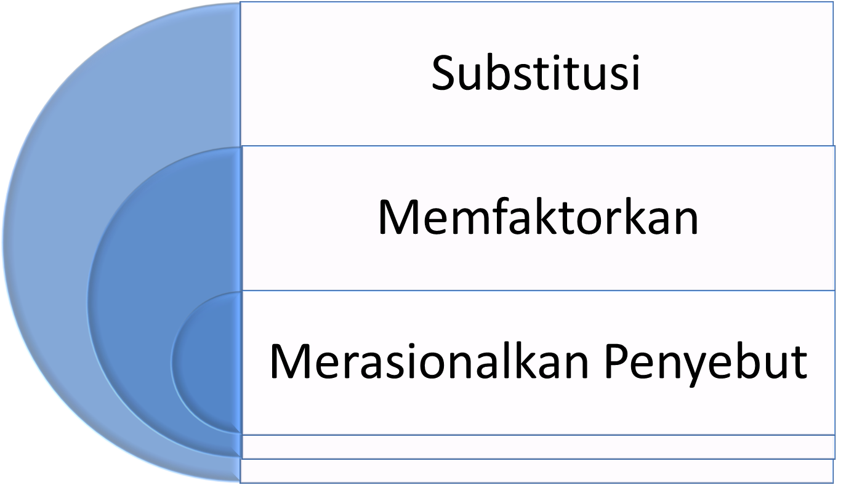
MENGHITUNG NILAI LIMIT FUNGSI ALJABAR

Slide 5


Subsitusi
Limit suatu fungsi f untuk x mendekati a, dengan a bilangan real, dapat ditentukan dengan substitusi, yaitu mengganti nilai x dengan a. Namun, apabila hasilnya
cara ini tidak dapat di terapkan secara langsung. Fungsi yang diambil limitnya itu perlu disederhanakan terlebih dahulu.
Contoh

Slide 6
Soal :
Penyelesaian :

Slide 7



Memfaktorkan
Misalkan terdapat bentuk
Seperti yang telah di singgungkan sebelumnya, apabila x = a di subsitusikan pada fungsi yang di ambil limitnya tersebut mengakibatkan
= (tak tentu), cara subsitusi tidak dapat di terapkan secara langsung. Oleh karena itu, fungsi tersebut perlu di sederhanakan lebih dahulu dengan memfaktorkan f(x) dan g(x) sehingga keduanya mempunyai faktor yang sama. Selanjutnya, faktor yang sama itu di hilangkan sehingga di peroleh bentuk yang lebih sederhana seperti berikut.
Contoh

Slide 8


Soal :
Penyelesaian :

Slide 9






Merasionalkan Penyebut
Apabila dalam suatu fungsi yang ditentukan nilai limitnya sulit disederhanakan karena memuat penyebut yang tidak rasional, kit perlu merasionalkan penyebutnya lebih dahulu. Penyebut suatu pecahan akan menjadi rasional jika dikalikan anatara lain dengan bentuk sekawannya.
Selanjutnya, agar nilai pecahannya tidak berubah maka pecahan semula harus dikalikan dengan pecahan yang bernilai satu, misalnya :
a. Pecahan jika dikalikan , diperoleh
b. Pecahan jika dikalikan , diperoleh
c. Pecahan jika dikalikan ,diperoleh
Contoh

Slide 10




Soal :
Penyelesaian :

Slide 11
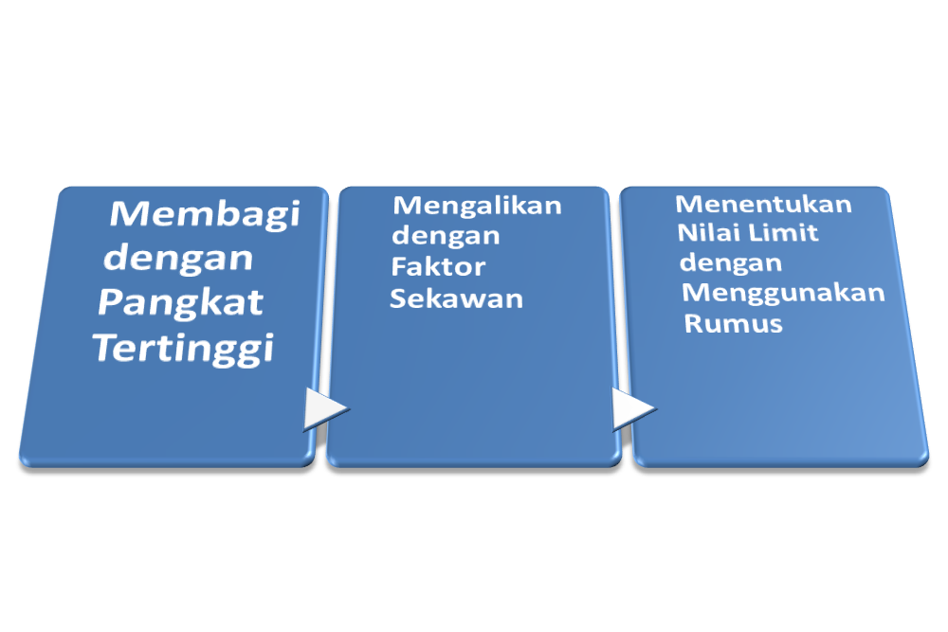
MENGHITUNG NILAI LIMIT FUNGSI MENDEKATI TAK BERHINGGA
Limit fungsi f untuk x mendekati tak berhingga dinotasikan dengan . Lambang ∞ dibaca tak berhingga, digunakan untuk menyatakan nilai yang besar sekali atau nilai yang tak dapat ditentukan besarnya.

Slide 12




Jika dengan substitusi langsung bentuk hasilnya adalah . Kita sederhanakan fungsi yang diambil limitnya itu dengan kaidag atau aturan berikut.
Pada keadaan limit, jika a bilangan real maka bentuk bernilai ∞ (tidak mempunyai limit) karena 0 disini mewakili bilangan yang kecil sekali, bukan benar-benar nol. Pada keadaan buka n limit
, tidak boleh diganti dengan ∞.
Untuk limit mendekati tak berhingga yang berbentuk , berlaku sebagai berikut.
1. Jika pangkat tertinggi f(x) = pangkat tertinggi g(x) maka
2. Jika pangkat tertinggi f(x) > pangkat tertinggi g(x) maka ∞
3. Jika pangkat tertinggi f(x) > pangkat tertinggi g(x) maka 0
Jika a suatu bilangan bukan nol dan a>1, nilai pendekatan untuk
adalah 0 adalah 0 ∞ + ∞ adalah ∞
adalah ∞ adalah 0 ∞ x ∞ adalah ∞

Slide 13


Misalnya dengan substitusi pada bentuk
diperoleh , bentuk limit tersebut perlu disederhanakan
lebih dahulu. Jika bentuk tersebut dikalikan dengan
factor sekawannya, diperoleh

Slide 14
Perhatikan bentuk limit contoh
Limit itu mempunyai bentuk
Bentuk, dengan a=p dapat diselesaikan dengan cara yang lebih efektif. Bagaimana cara menentukan rumus yang efektif itu ? Untuk itu, lakukan kegiatan berikut.

Slide 15
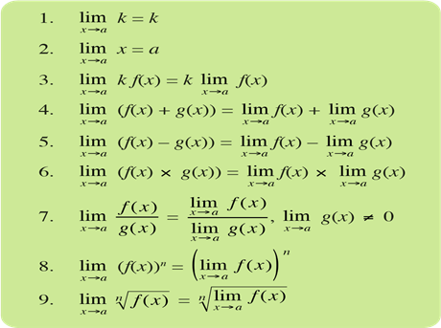
SIFAT-SIFAT LIMIT DAN PENGGUNAANNYA
Teorema Limit
Dalam menyelesaikan limit fungsi aljabar, baik untuk x mendekati a maupun x mendekati , sebenarnya secara tidak langsung kita sudah menggunakan teorema limit. Jika n bilangan bulat positif, k konstanta, f dan g adalah fungsi-fungsi yang mempunyai limit untuk x mendekati a, berlaku sebagai berikut.
Sifat-sifat di atas biasanya disebut teorema limit pusat (utama). Selain teorema limit pusat, teorema substitusi juga dapat digunakan dalam penentuan nilai limit fungsi. Teorema ini berfungsi sebagai berikut.
Jika f adalah suatu fungsi polinom atau fungsi rasional, lim f(x) = f(a) dengan syarat jika fungsinya berbentuk fungsi rasional, xAa nilai penyebut untuk x = a tidak sama dengan nol.

Slide 16


BENTUK LIMIT TAK TENTU
1.
2.
3.
Bentuk – bentuk , , dan disebut bentuk tak tentu.
Bentuk – bentuk inilah yang sering ditemukan dalam penghitungan limit fungsi. Dengan cara yang telah kalian pelajari di depan, kalian akan dapat menentukan nilai limit tersebut.
Untuk menyelesaikan limit yang mempunyai bentuk tak tentu, kalian dapat menggunakan :
Cara memfaktorkan;
Mengalikan dengan sekawan
Teorema L’Hopit

Slide 17
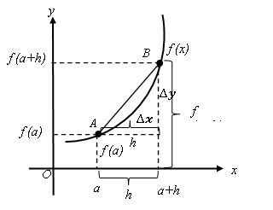

MENGENAL BENTUK LIMIT YANG MENGARAH KE KONSEP TURUNAN
Misalkan fungsi f terdefinisi dalam selang a ≤ x ≤ a + h. Fungsi f berubah dari x = a, yaitu f(a), smapai pada x=a+h, yaitu f(a+h), seperti yang terlihat di gambar .
Pada gambar, tampak bahwa
Koordinat titik A adalah (a, f(a))
dan koordinat titik B
adalah (a+h, f(a+h))
Perubahan nilai x adalah (a+h)-a=h
dan perubahan nilai fungsi f adalah
f(a+h)-f(a)
Laju perubahan nilai f(x) pada x=a sebesar h dapat dinyatakan dalam bentuk limit yaitu
Konsep limit yang berbentuk atau secara umum berbentuk . Merupakan dasar untuk menentukan turunan suatu fungsi yang akan dipelari pada bab selanjutnya.

Slide 18
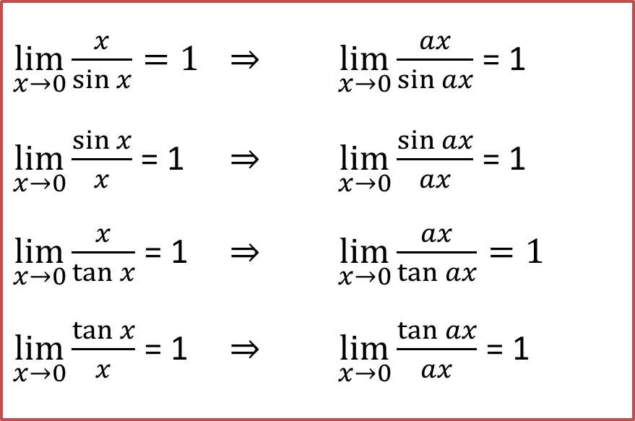
Mengenal Bentuk Limit Yang Mengarah ke Konsep Turunan

Slide 19
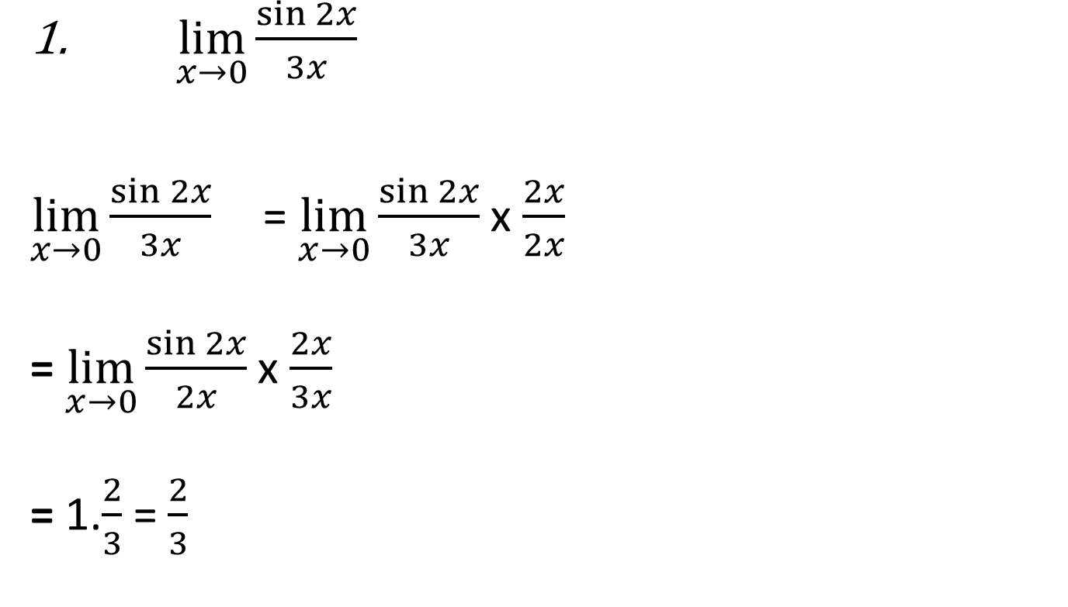
Contoh Soal Limit Trigonometri

Slide 20
